Slide 1
Проект «Игра в ассоциации»
Подготовил студент 02ПГ Лихачев М. Д.

Slide 2
Содержание
Описание игры
Краткие функциональные требования
Схема состояний и переходов
Прототип с экранными формами
Будущие перспективы
Приложение

Slide 3
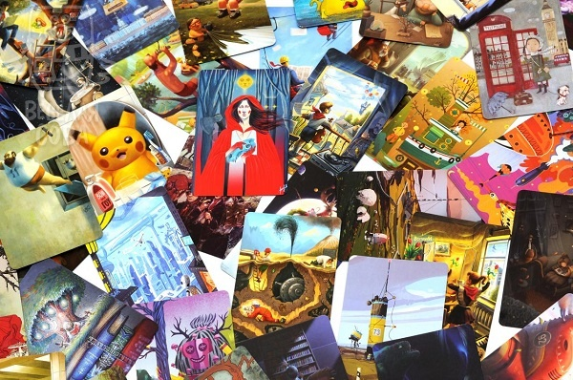
Описание игры
Эта игра понравится небольшим компаниям друзей, желающих весело провести время вместе. За основу была взята идея настольной игры «Имаджинариум», которую я творчески переработал и перенёс на ПК. Суть игры заключается в том, что игроки должны придумывать и отгадывать ассоциации к необычным картинкам на карточках.
Кто в этом больше всех преуспеет тот и выиграл!

Slide 4
Краткие функциональные требования
В игре есть меню
Из меню можно перейти к игре, открыть настройки и посмотреть свои достижения
Настроить можно громкость звуков в игре, а также отображаемое имя
Для непосредственного начала игры надо подключиться к комнате или создать свою
Целью игры является получение очков
Очки игроки получают за успешно загаданные и отгаданные ассоциации
Игра длится, пока один из игроков не достигнет лимита очков
В конце демонстрируется таблица с результатами игры

Slide 5
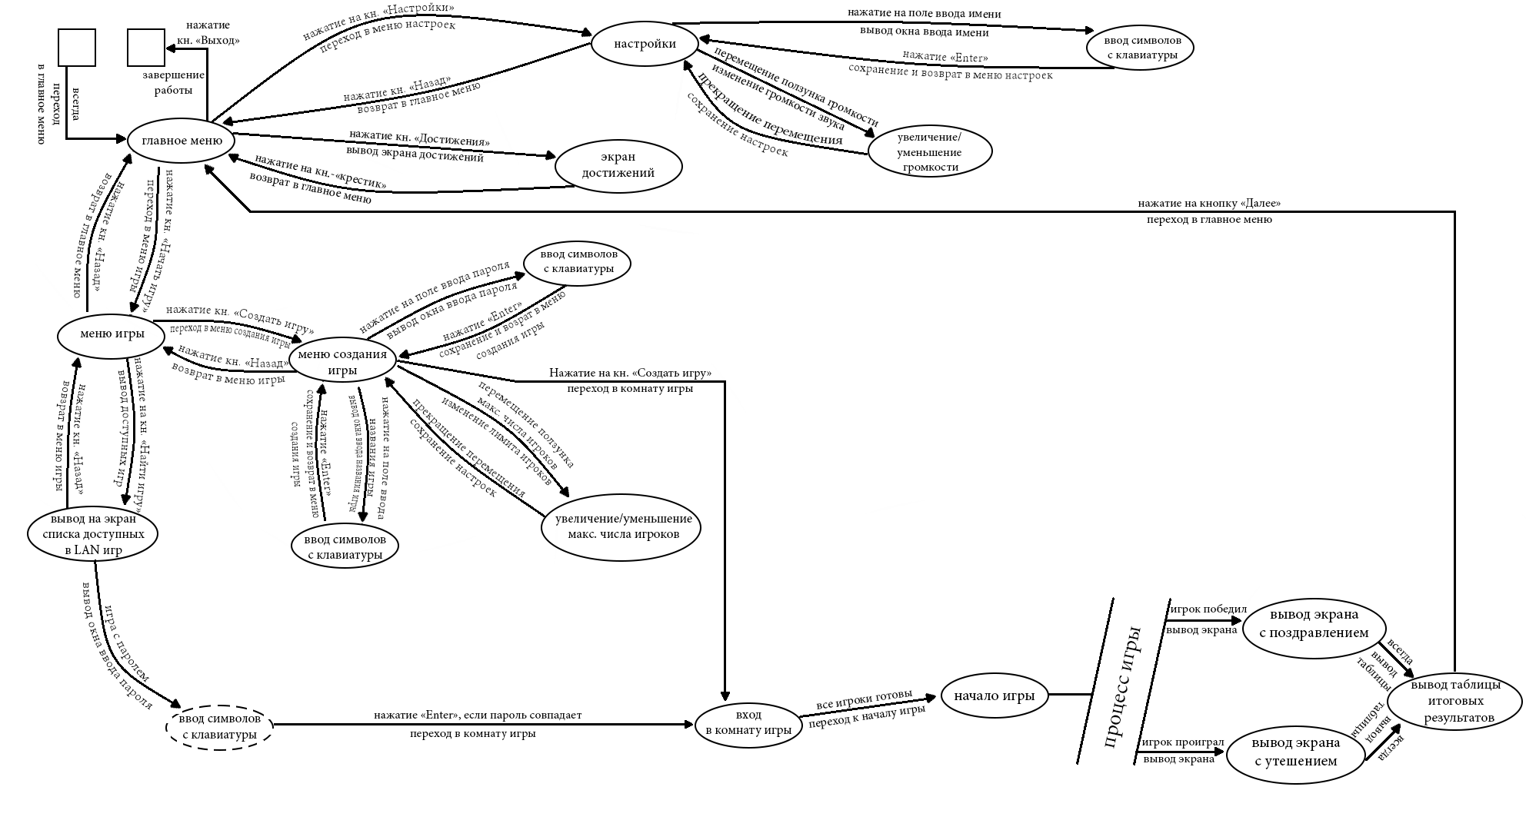
Схема состояний и переходов

Slide 6
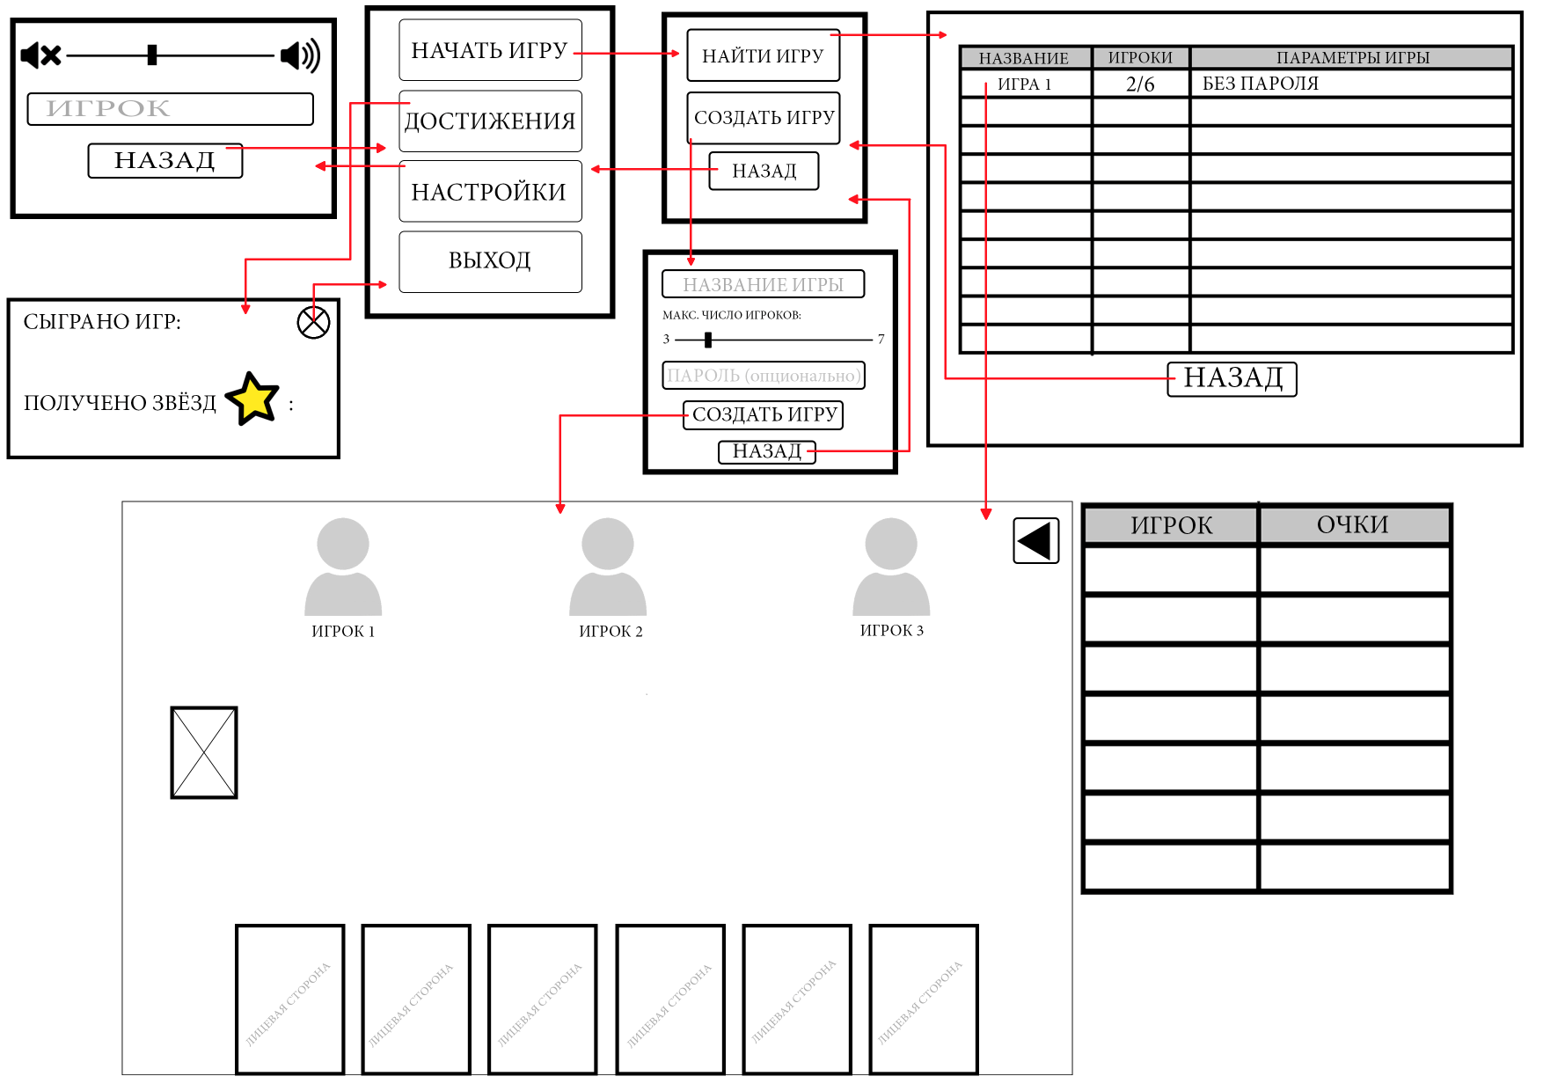
Прототип с экранными формами

Slide 7
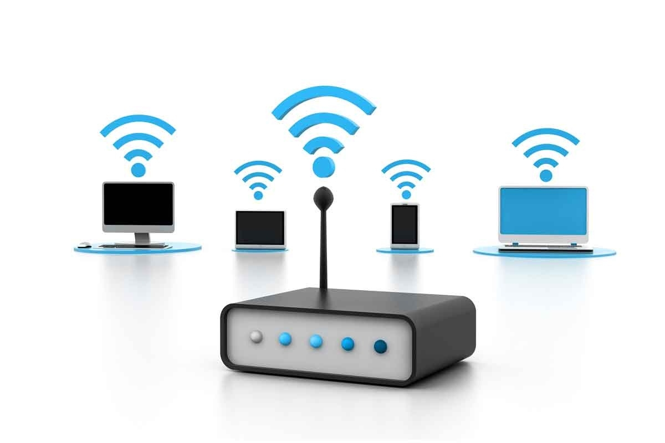
Будущие перспективы
Осуществление основных функциональных требований.
В будущем планируется также добавить возможность самостоятельного добавления игроками карточек с картинками, а также игру через WLAN.

Slide 8
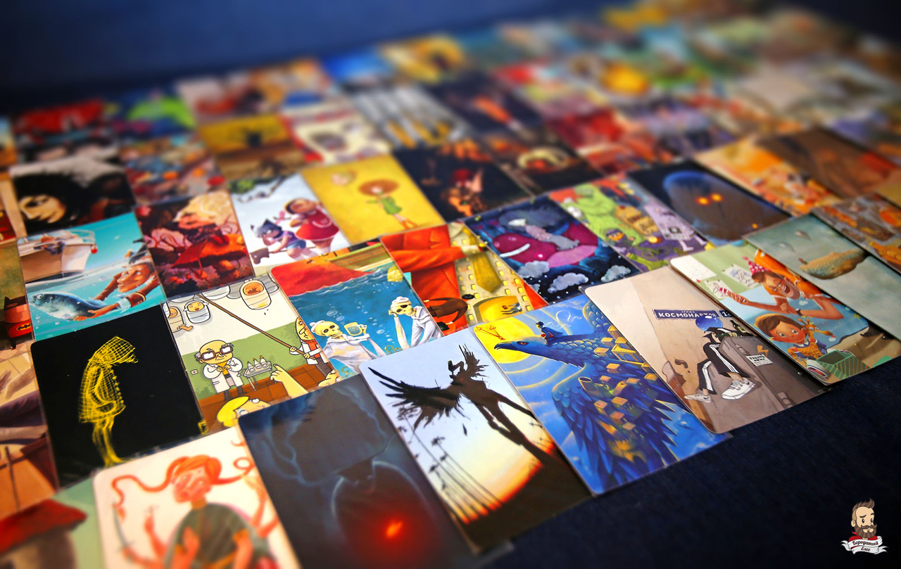
Блок-схема
Приложение

Slide 9
Спасибо за внимание!

